Slide 1
Byung-Chul Han e Yuk Hui: filosofia da comunicação digital contemporânea

Slide 2
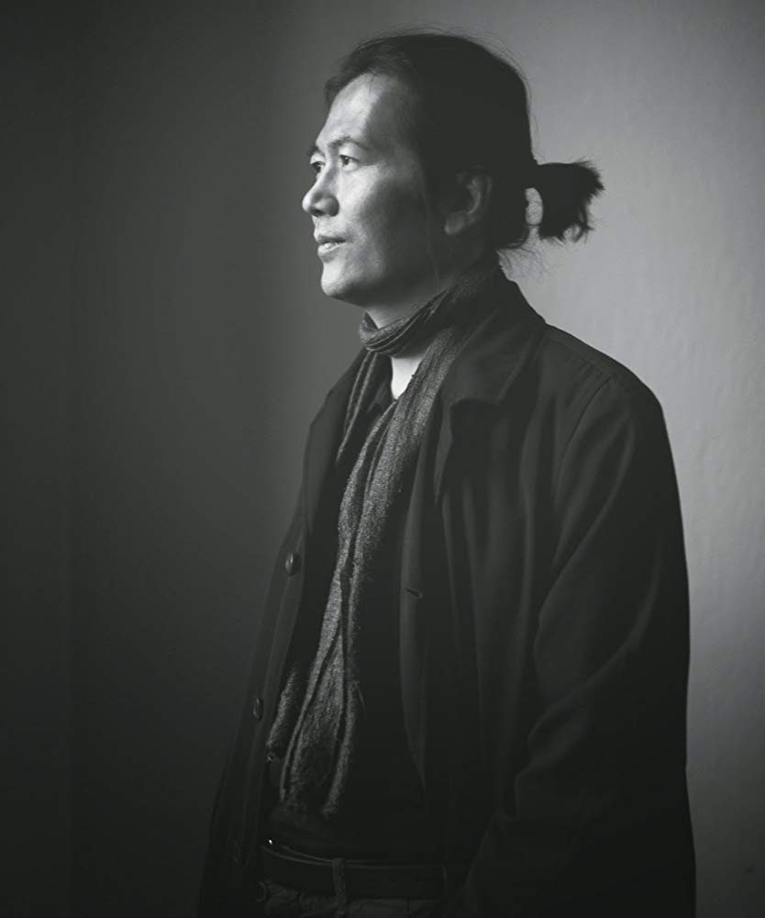
Biografia
Sul-coreano radicado na Alemanha. Nascido em 1959 em Seul.
Estudou Metalurgia no país de origem.
Em 1980 vai para a Alemanha estudar Filosofia, Literatura alemã e Teologia Católica em Freiburg e Munique.
Desde 2012 é professor de filosofia e estudos culturaus na Universität der Künste Berlin (UdK), onde também dirige o novo programa Studium Generale.

Slide 4
Bibliografia em inglês
The Burnout Society
The Transparency Society
Psychopolitics: Neoliberalism and New Technologies of Power
The Scent of Time: A Philosophical Essay on the Art of Lingering
The Agony of Eros
In the Swarm: Digital Prospects
Shanzhai: Deconstruction in Chinese
Saving Beauty
The Expulsion of the Other: Society, Perception and Communication Today
Topology of Violence
What Is Power? - Outros

Slide 5
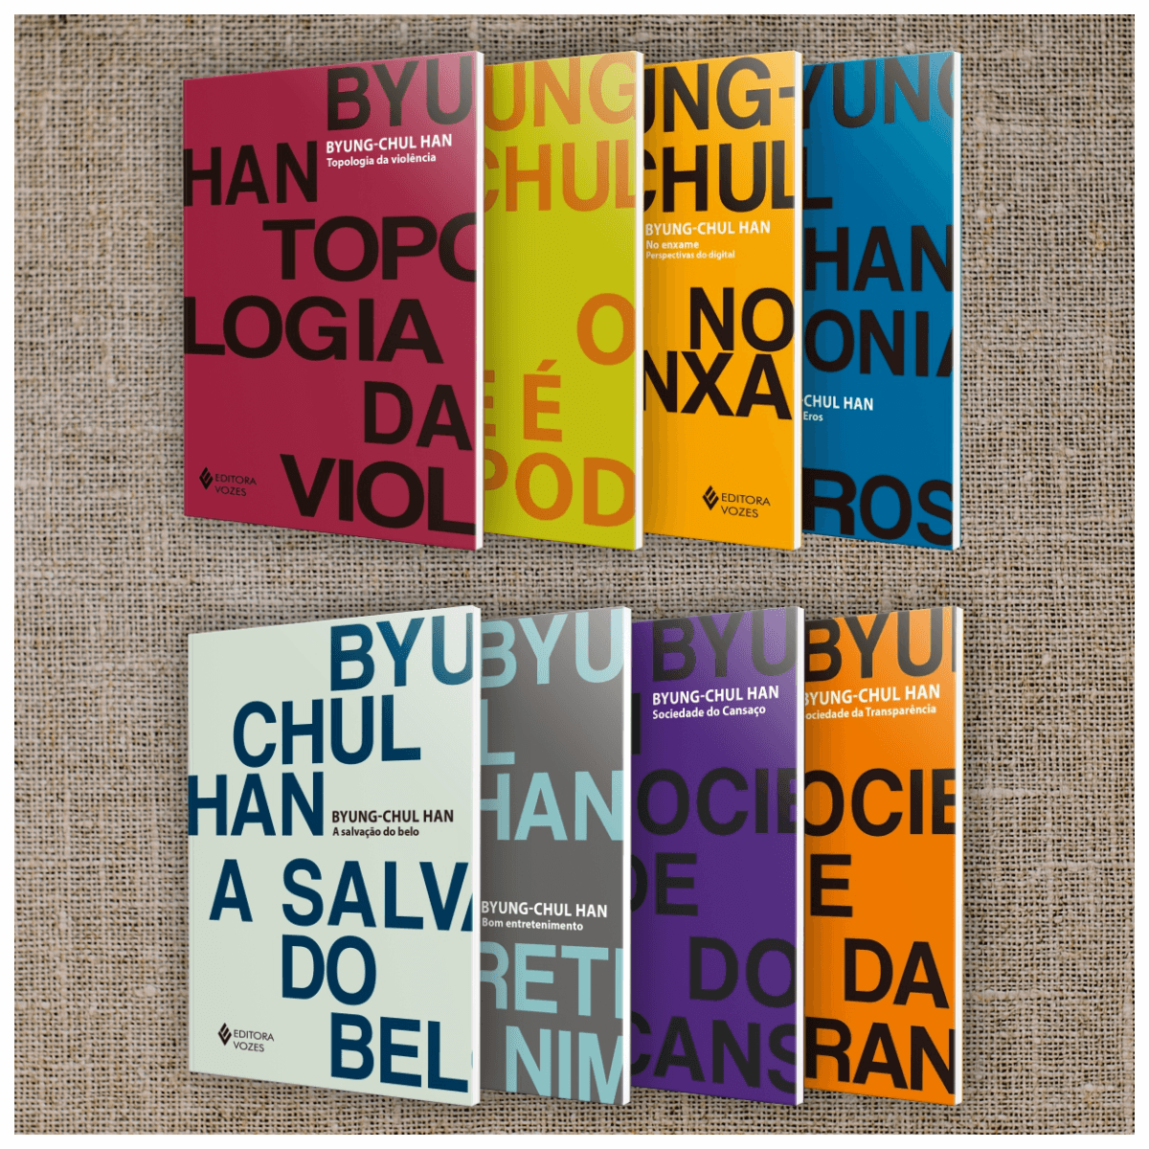

Slide 7
Linhas de força
Negatividade e Positividade – lógica que permeia todas as reflexões / narrativa
Depressão (violência neurológica), burnout, ansiedade
Hipercomunicação, mídias sociais, cultura pop
Fim da reflexão e do tempo contemplativo. O “pensamento-cálculo”
Narcisismo, distúrbios de personalidade
Neoliberalismo / Da Biopolítica → Psicopolítica
O fim do Outro (como conceito de Alteridade), por isso fim da paixão e do Eros
A era do Mesmo (só se quer saber do que reforça a si mesmo / patologia narcísica)
Ubiquidade da violência

Slide 8
Linhas de força
Narrativa x adição (desenvolvimento no tempo x cálculo)
“Descronicidade” – nova percepção do tempo: ahistórico/agora. Como sustentar então conceitos como “verdade e conhecimento”, que se sustentam pela “duração’?
Heidegger: Ser e Tempo (Sein und Zeit, 1927). O sentido do ser / participação no “mundo das coisas”. “Dasein” (“estar-aí”, o ser na existência).
Muitos autores que aparecem ao longo dos livros: Foucault, Arendt, Deleuze, Baudrillard, Hegel, e muitos outros.

Slide 9
https://www.youtube.com/watch?v=cAiD2uyLcWM

Slide 10
https://www.youtube.com/watch?v=GJr-AIbnZEg

Slide 11
O lugar da comunicação na sociedade digital -Byung-Chul Han
Performance de si enquanto exposição de si:
Teatro – representação
Mercado – Exposição
Expor é comunicar?

Slide 12
O lugar da comunicação na sociedade digital -Byung-Chul Han
Sociedade positiva (No enxame, p. 9-10):
“As coisas se tornam transparentes quando eliminam de si toda e qualquer negatividade, quando se tornam rasas e planas, quando se encaixam sem qualquer resistência ao curso raso do capital, da comunicação e da informação. As ações se tornam transparentes quando se transformam em operacionais, quando se subordinam a um processo passível de cálculo, governo e controle.”
Imagens se tornam pornográficas: “contato imediato entre imagem e olho”. (p.10)

Slide 13
O lugar da comunicação na sociedade digital -Byung-Chul Han
“Quem relaciona a transparência apenas com a corrupção e a liberdade de informação desconhece seu real alcance. Ela é uma coação sistêmica que abarca todos os processos sociais, submetendo-os a uma modificação profunda. Hoje, o sistema social submete todos os seus processos a uma coação por transparência, para operacionalizar e acelerar estes processos. A pressão pelo movimento de aceleração caminha lado a lado com a desconstrução da negatividade. A comunicação alcança sua velocidade ali onde o igual responde ao igual, onde ocorre uma reação em cadeia do igual. A negatividade da alteridade e do que é alheio ou a resistência do outro atrapalha e retarda a comunicação rasa do igual.”

Slide 14
O lugar da comunicação na sociedade digital -Byung-Chul Han
“A transparência estabiliza e acelera o sistema, eliminando o outro ou o estranho. Essa coação sistêmica transforma a sociedade da transparência em sociedade uniformizada (gleichgeschaltet). Nisso reside seu traço totalitário, em uma ‘nova palavra para dizer uniformização: transparência”. (p. 11)
Linguagem da transparência.
Coerção pela transparência nivela p ser humano a um elemento funcional de um sistema: violência da transparência.

Slide 15
O lugar da comunicação na sociedade digital -Byung-Chul Han
“A transparência estabiliza e acelera o sistema, eliminando o outro ou o estranho. Essa coação sistêmica transforma a sociedade da transparência em sociedade uniformizada (gleichgeschaltet). Nisso reside seu traço totalitário, em uma ‘nova palavra para dizer uniformização: transparência”. (p. 11)
Linguagem da transparência.
Coerção pela transparência nivela o ser humano a um elemento funcional de um sistema: violência da transparência.

Slide 16
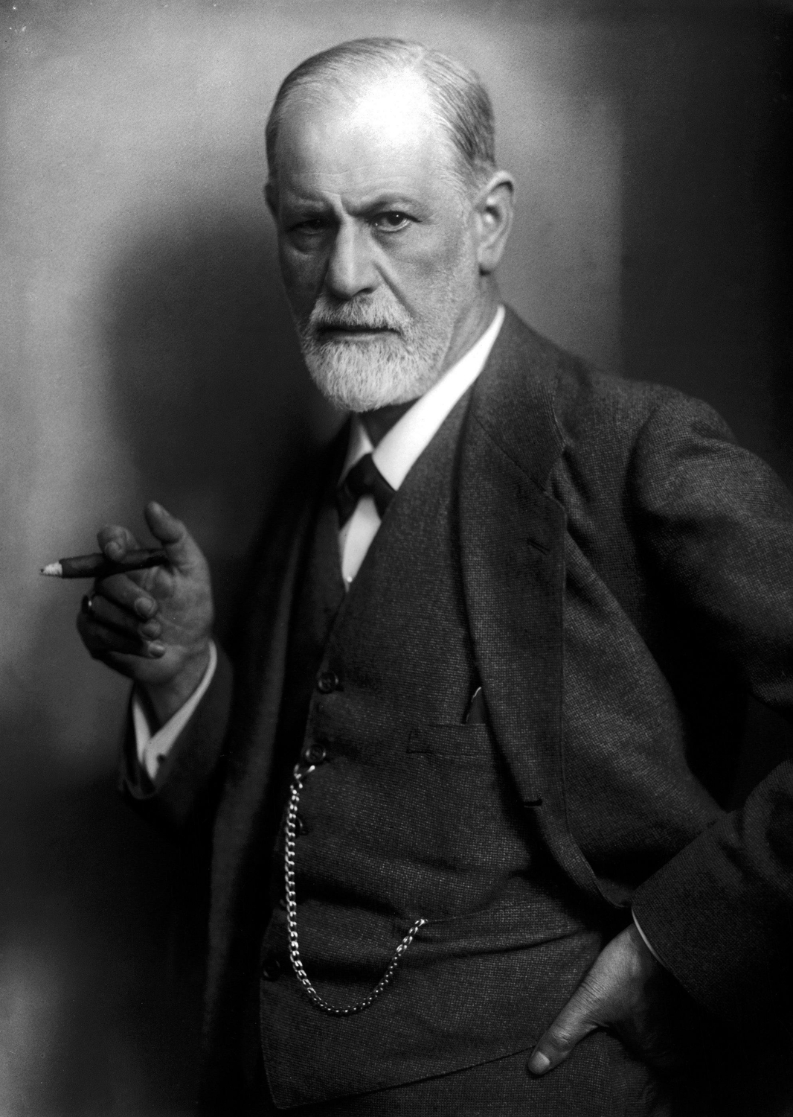
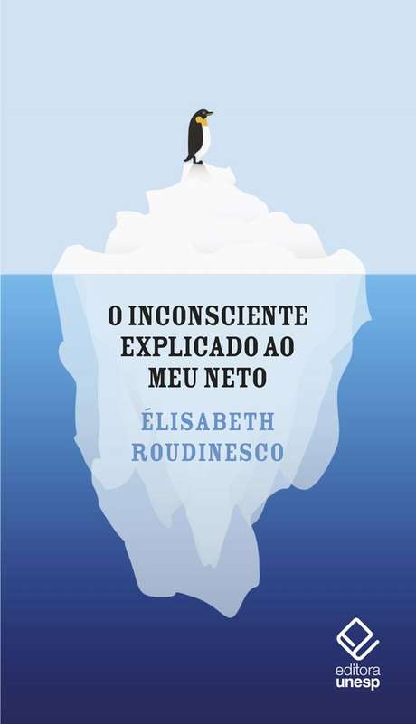
Impossibilidade: o ser humano não é transparente nem com ele mesmo. O interdito.

Slide 17
O lugar da comunicação na sociedade digital -Byung-Chul Han
Pathos da transparência x Pathos da Distância (p. 15)
“A sociedade da transparência não tolera lapsos de informação nem lapsos visuais, mas o pensamento e a inspiração necessitam de um vazio.” (p. 17)
“(...) Sem o oco ou lacuna no saber o pensamento decai em cálculo”. P.17
Sociedade positiva:
Se despede da dialética e da hermenêutica → a dialética repousa na negatividade.

Slide 18
Sociedade positiva
Não se admite sentimento negativo. Não sabemos como dar forma ao sofrimento e a dor. (p. 18)
“Vias de reorganização da alma humana de uma maneira totalmente nova. No curso e no empuxo de sua positivação, também o amor é nivelado em um arranjo de sentimentos agradáveis e de excitações complexas e sem consequencias.” (p. 19)
“Totalmemte transparente só pode ser o espaço despolitizado. A política sem referencia desanda em referendo.” (p. 24)

Slide 19
Sociedade positiva
É impossível ter um botão “dislike” porque qualquer negatividade paralisa a comunicação. “Seu valor é medido apenas pela quantidade e velocidade da troca de informações, sendo que a massa de comunicação também eleva seu valor econômico e veredictos negativos a prejudicam. Com like surge uma comunicação conectiva muito mais rápida que o dislike”. (p. 24)
A hiperinformação e hipercomunicação gera precisamente a falta de verdade, sim, a falta de ser. Mais informação e mais comunicação não afastam a fundamental falta de precisão do todo. Pelo contrário, intensifica-a cada vez mais.” (p. 25)

Slide 20
Sociedade positiva
“Quando o próprio mundo se transforma em espaço de exposição, já não é possível o habitar, que cede lugar à propaganda, com o objetivo de incrementar o capital da atenção do público. Habitar significa originariamente ‘estar satisfeito, estar em paz, permanecer onde se está.” (p. 33)
... “o problemático não é o aumento das imagens em si, mas a coação icônica para tornar-se imagem.” p. 35

Slide 21
Sociedade positiva
“A sociedade da transparência é inimiga do prazer; (...) a evidência não admite sedutor, mas apenas procedimentos”. (p. 40).
Isso me lembrou o Tinder: quem nunca? Procedimentos. Primeiro curte, depois dá match; depois conversa no app; depois, em sinal de “intimidade”, passa-se para outro app (FB); e depois, ainda, para outro, sinal de mais intimidade: WhatsApp. Uau, quanta sedução ...

Slide 22
Sociedade positiva
Câmara Clara, Roland Barthes: studium e punctum (p. 62).
O punctum interrompe o studium.
“Atualmente as imagens são mais ou menos pornográficas. Em virtude de sua característica de chamar a atenção, falta-lhes punctum, intensidade semiótica.”
http://1995-2015.undo.net/it/mostra/180138#
http://blog.olhares.com/punctum-e-studium-by-roland-barthes/

Slide 23
Sociedade positiva
Capítulo 5 - Sociedade da aceleração (p. 70): capítulo sobre narração.
A mediação do algoritmo favorece a positividade, a adição, o mais do mesmo (o igual), o mais sempre.
“A edição é mais transparente do que a narração. Só se pode acelerar um processo que é aditivo, e não um processo que é narrativo. Totalmente transparente é apenas a operação de um processador, porque seu curso é puramente aditivo. Rituais e cerimônias, ao contrário, são processos e acontecimentos narrativos, que se esquivam da aceleração.

Slide 24
Sociedade positiva
... Seria um sacrilégio querer acelerar uma ação sacrificial, pois rituais e cerimônias têm seu tempo, ritmo e cadência específicos. A sociedade da transparência elimina todos os rituais e cerimônias , visto que esses não podem ser operacionalizados, pois são impeditivos e atrapalham a aceleração da circulação da informação, da comunicação e da produção.” (p. 70-71)
O próprio ato de pensar é posto em xeque neste contexto.

Slide 25
Sociedade positiva
“Os números são desnudos”. (p. 72)
“Em um mundo desprovido de narrativa e de ritual, o fim só pode ser visto como uma ruptura que dói e perturba”. (p. 73)
“A comunicação transparente é obscena”. (p. 77)

Slide 26
Sociedade positiva
Teatral – táctil (cap. 6)
“As mídias sociais e sites de busca constroem um espaço de proximidade absoluto onde se elimina o fora. Ali encontra-se apenas o si mesmo e os que são iguais; já não há mais negatividade, que possibilitaria alguma modificação. Essa proximidade digital presenteia o participante com aqueles setores do mundo que lhe agradam. Com isso, ele derriba o caráter público, a consciência pública; sim, a consciência crítica, privatizando o mundo. A rede se transforma em esfera íntima ou zona de conforto. A proximidade pela qual se elimina a distância também uma forma de expressão da transparência.

Slide 27
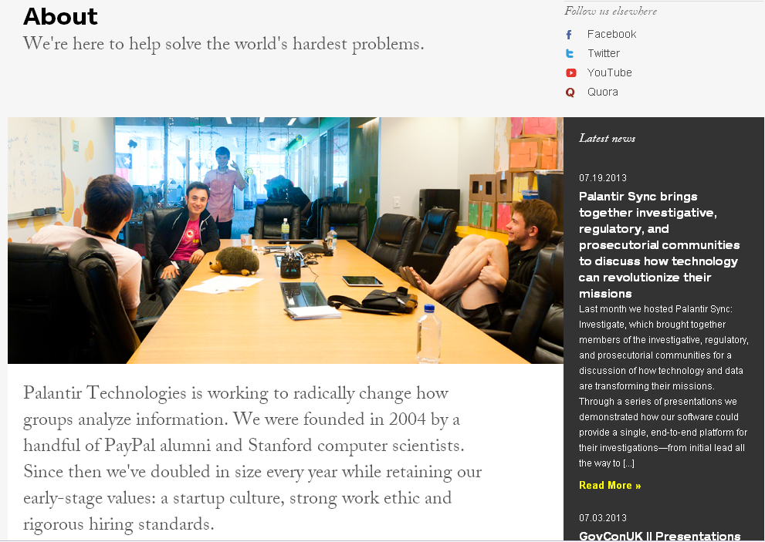
Momento história da internet
Em 2014, o primeiro site da empresa Palantir.

Slide 28
Sociedade positiva
A tirania da intimidade psicologiza e personaliza tudo, e até mesmo a esfera política não escapa desse processo. Assim, os políticos não são avaliados por suas ações. Seu interesse está voltado para pessoa, o que provoca neles coerção pela encenação. A perda do caráter público deixa atrás de si um vazio onde se derrama intimidade e as estâncias privadas. No lugar do caráter público entra a publicização da pessoa; o público se transforma em espaço de exposição, afastando-se cada vez mais do espaço do agir comum”. (pp 81-82)

Slide 29
Sociedade positiva
“A sociedade da intimidade desconfia dos gestos ritualísticos e dos comportamentos cerimoniais e formais; estes lhe parecem por demais exteriores e inautênticos”.
Narcisismo como falta de distância em relação a si mesmo; os limites do si-mesmo desaparecem. P. 83
“O médium da transparência não é a luz, mas uma radiação opaca que, em vez de iluminar, tudo penetra e torna tudo transparente”.
“Sociedade da transparência é uma sociedade da informação: informação é privada de qualquer negatividade; linguagem positivada, operacionalizada”. P. 92

Slide 30
Sociedade positiva
P. 103: Flusser, Medienkultur.
Panóptico aperspectivístico (p. 106); sociedade do controle.
O globo terrestre como um único panóptico (p. 115).
Transparência não é confiança; “a confiança só é possível em uma situação que conjuga saber e não saber”. (p. 110).

Slide 31
O lugar da comunicação na sociedade digital -Byung-Chul Han
Consenso
Bolha
Narcisismo
+ Mercadorias
Hipercomunicação anestésica
Negatividade: o “não-saber” sobre o outro; Alteridade. Podemos pensar em uma reconfiguração de perspectivas e da comunicação?

Slide 32
O lugar da comunicação na sociedade digital -Byung-Chul Han
“Midiatização profunda”: COULDRY, N.; HEPP, A. The mediated construction of reality. Cambridge: Polity Press, 2017.
Midiatização profunda e seus efeitos na psique (Han); McLuhan – teoria dos meios / ambiência / transformação da percepção coletiva.

